Slide 1
Teamprojekt Woche 7
Nantia, Lina, Lisa

Slide 2
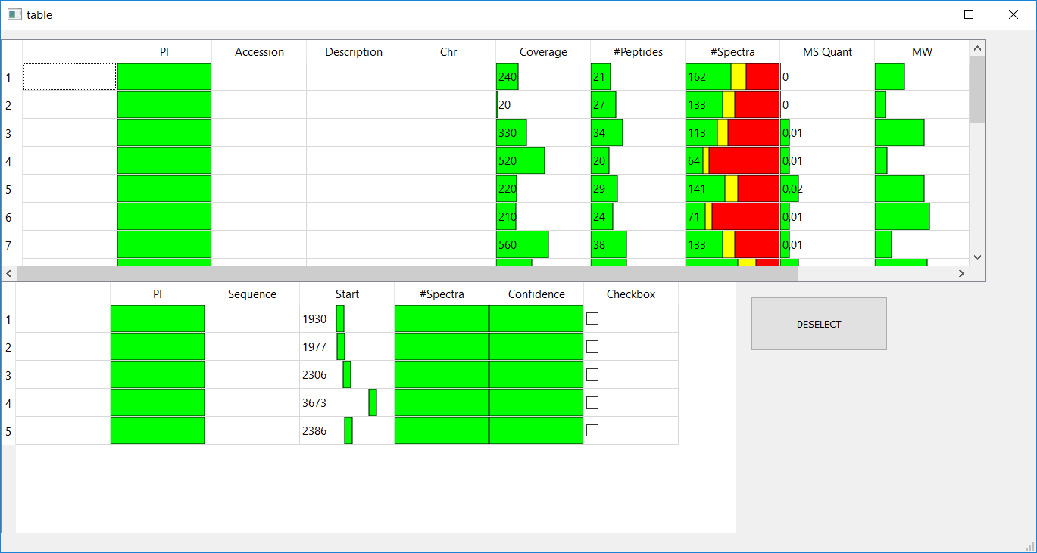

Slide 3
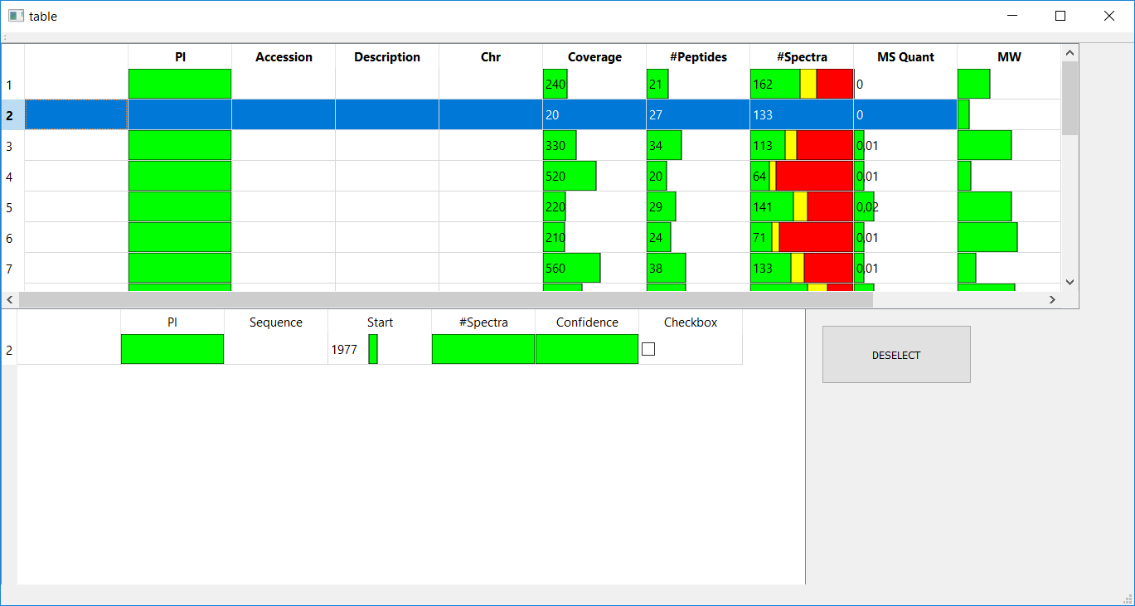

Slide 4
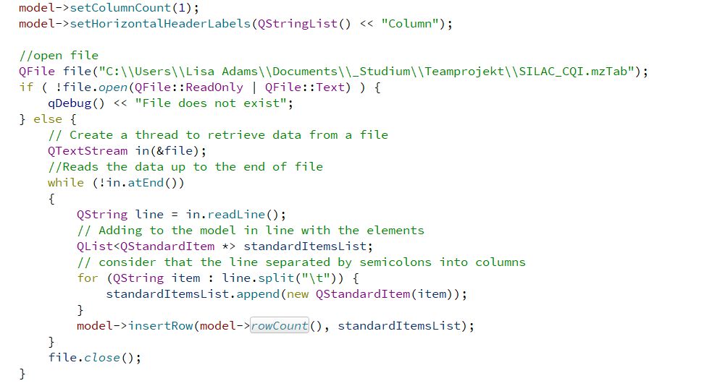
Parser

Slide 5
Probleme mit Parser
Daten an richtige Stelle in Tabelle (andere Möglichkeit als hard coden)
Welche Überschrift ist was, z.B. MS2 Quant

Slide 6
Suche/Filter

